Slide 1
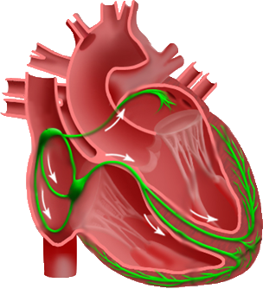
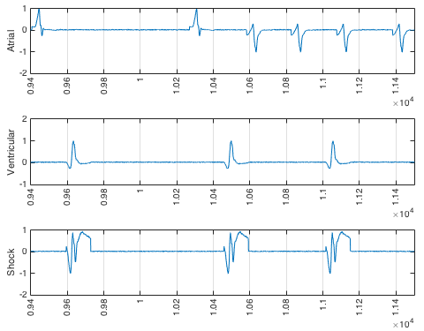
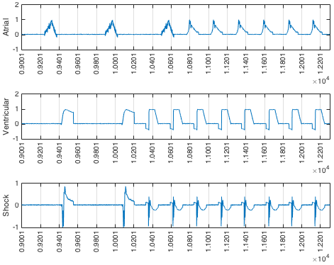
Atrial fibrillation
Atrial flutter + Ventricular fibrillation
PAC
SA
SA
SA
SA
AF
LVA
AV
LVA
AV
AFL
RBB
RVA
AV
RBB
RVA
AV
Location vertices
Location vertices
RBB
LVA
RBB
LVA
Irritable foci vertices
Irritable foci vertices
Propagation path
Propagation path
VF
RVA
RVA

